Slide 1
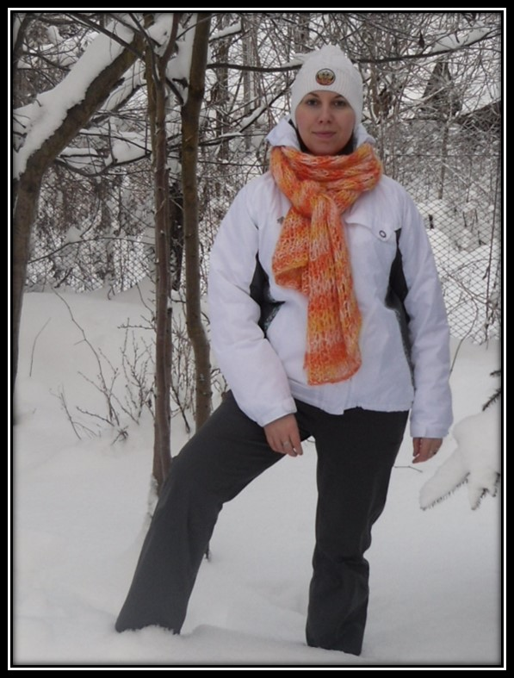
Государственное бюджетное общеобразовательное учреждение средняя общеобразовательная школа № 403 Пушкинского района Санкт-Петербурга.
Учитель физической культуры
Максимова Наталья Николаевна.

Slide 2
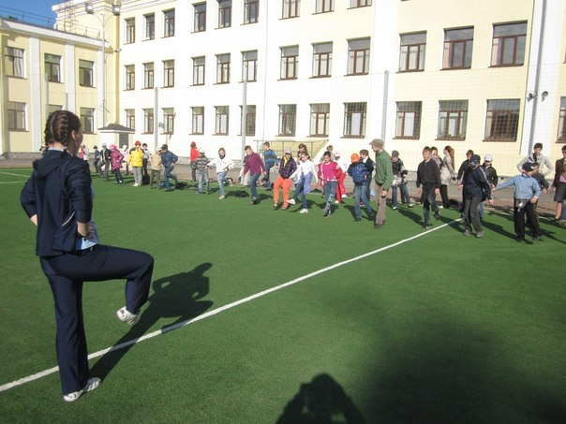
Летний лагерь «Улыбка». ГБОУ школа № 403
Утренняя зарядка . Учитель физической культуры
Максимова Наталья Николаевна. 2012год.

Slide 3
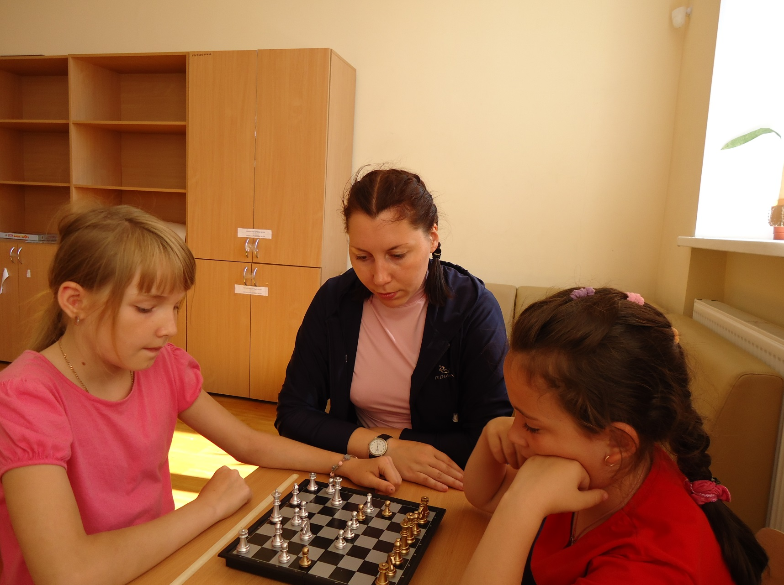
Летний лагерь «Улыбка». ГБОУ школа№403
Турнир на базе школы по шахматам.2012г

Slide 4
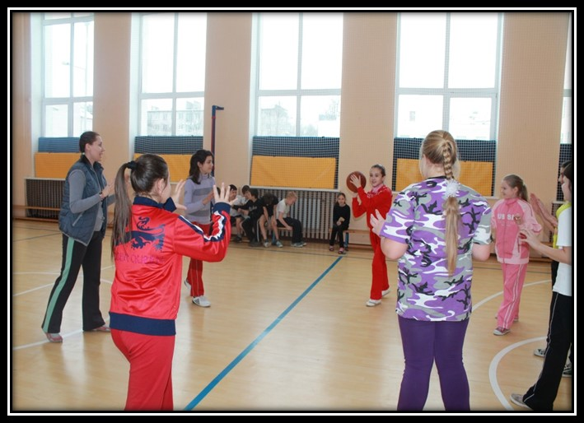
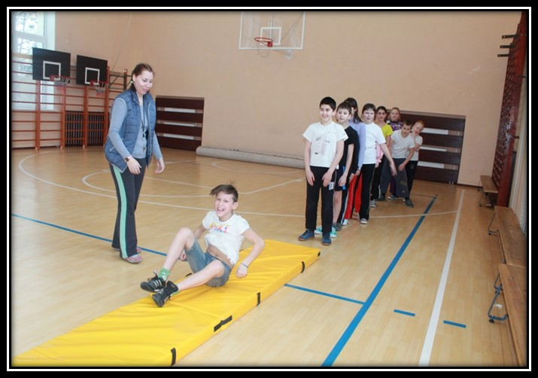
2012-2013 учебный год.
Урок физической культуры в 5 классе.

Slide 5
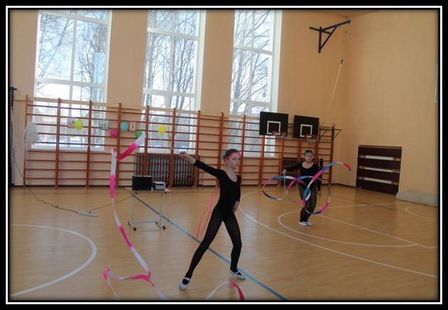
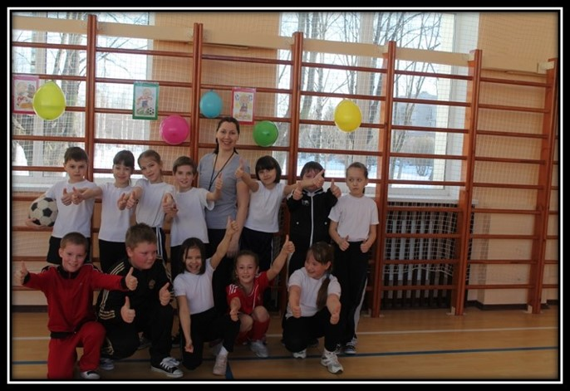
2012-2013учебный год. «Веселые старты»
Учитель физической культуры Максимова Наталья Николаевна.

Slide 6
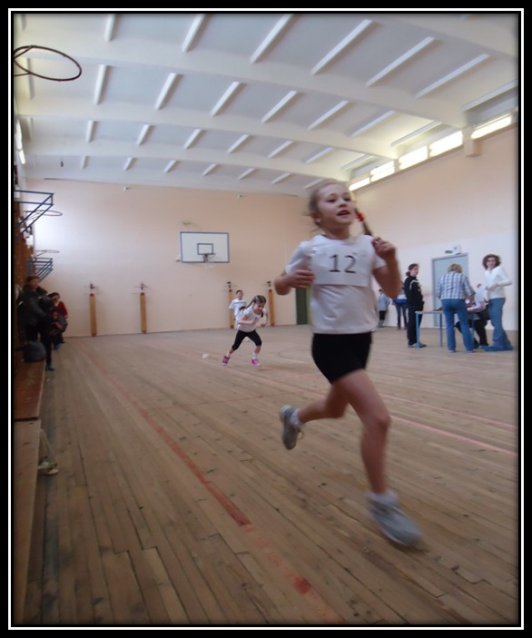
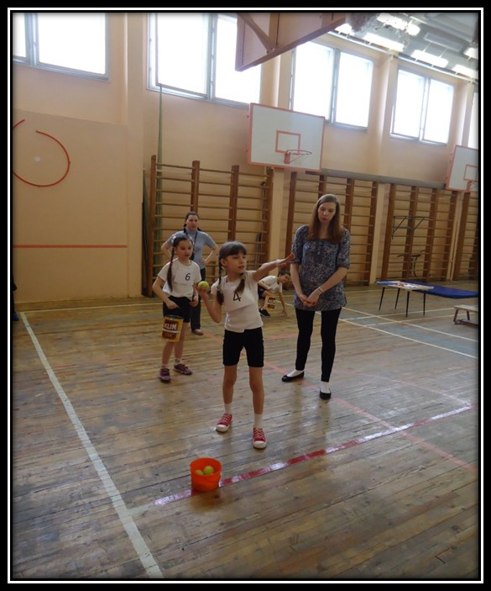
2012-2013 учебный год. «К стартам готов»

Slide 7
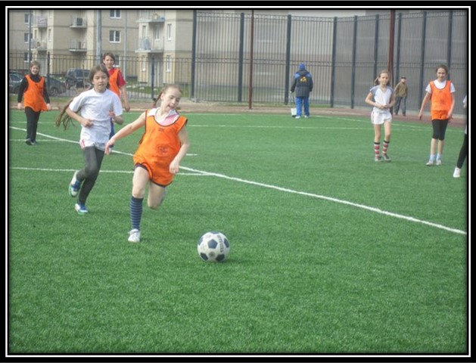
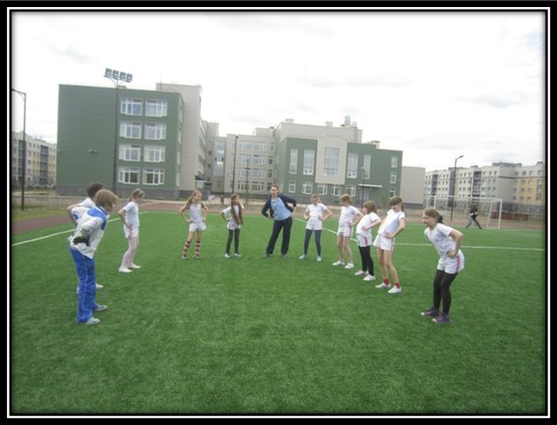
2012-2013 учебный год.
Футбольный матч между 403 шк.,и 511 шк.,

Slide 8
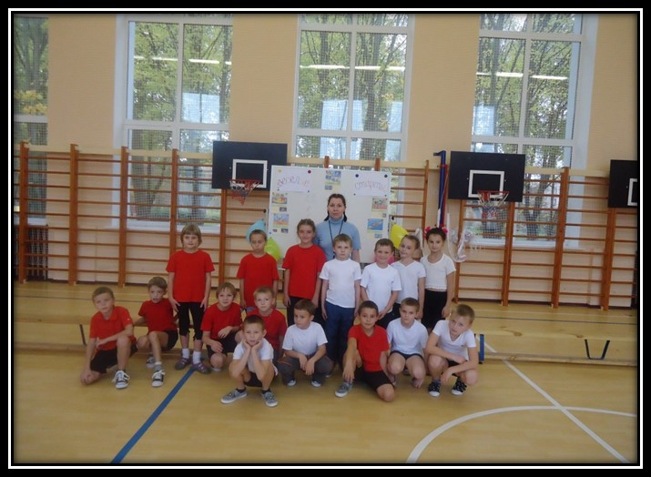
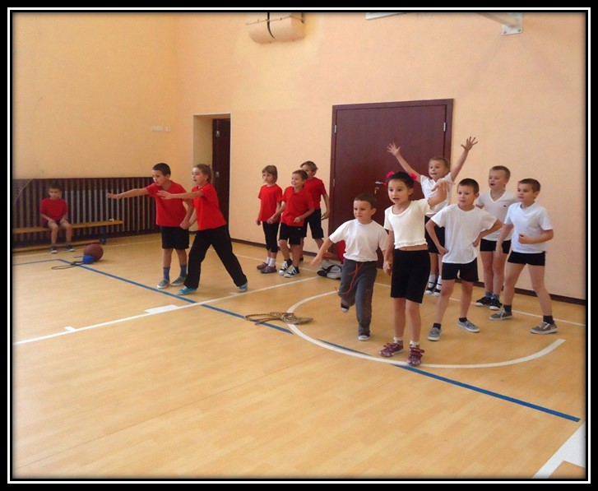
2012-2013 учебный год. «Марафон здоровья» 2а, 2б.классы.
Учитель физической культуры Максимова Наталья Николаевна.

Slide 9
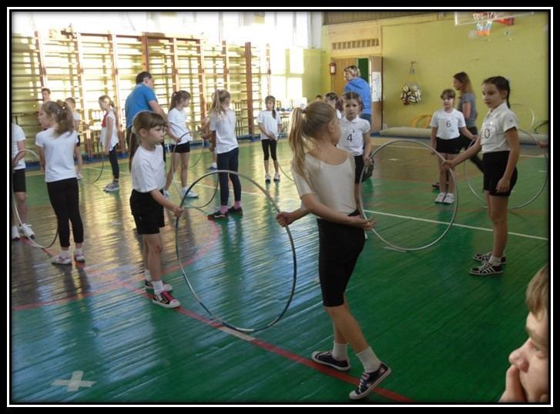
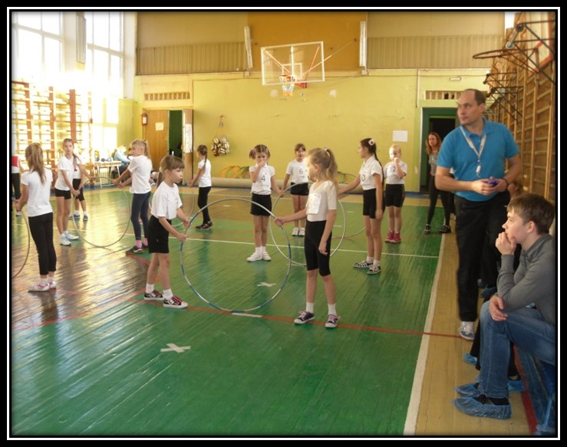
2013-2014 учебный год. «Веселые старты»3 классы.

Slide 10
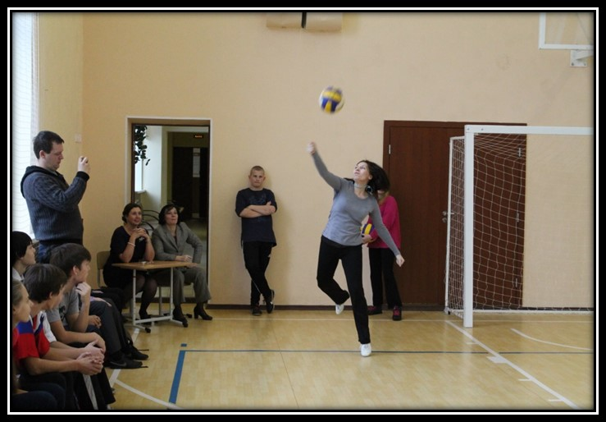
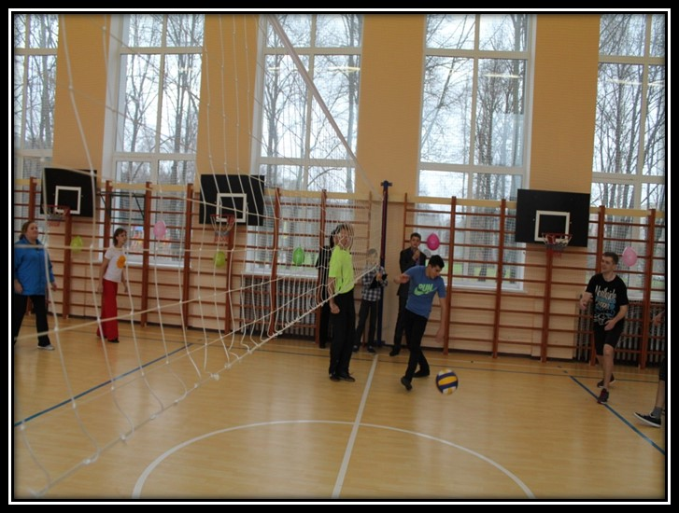
2013-2014 учебный год.
«День спорта» дружеская встреча учителей и учеников (волейбол).ГБОУ№403школа.

Slide 11
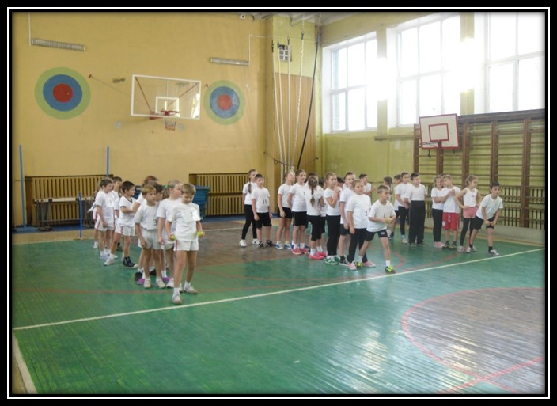
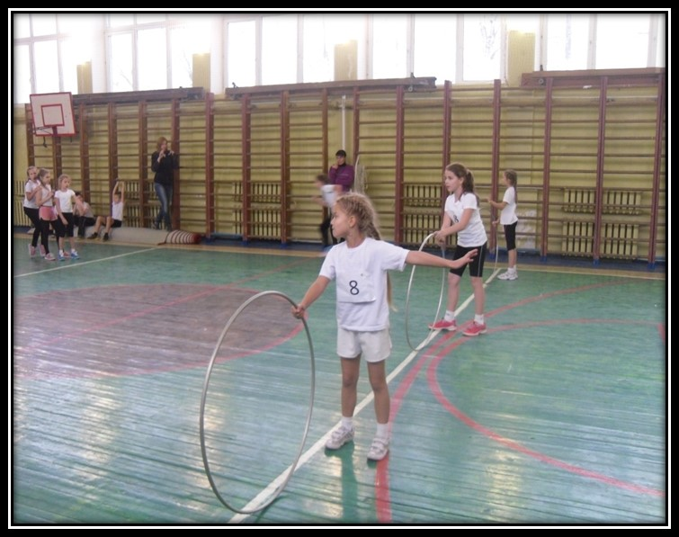
2014-2015 учебный год. «Веселые старты»477 школа. 3 класс.

Slide 12
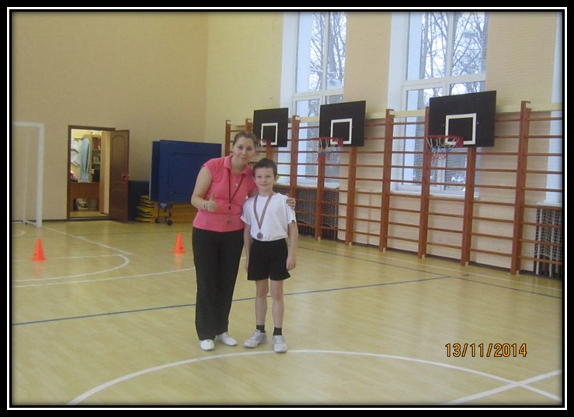
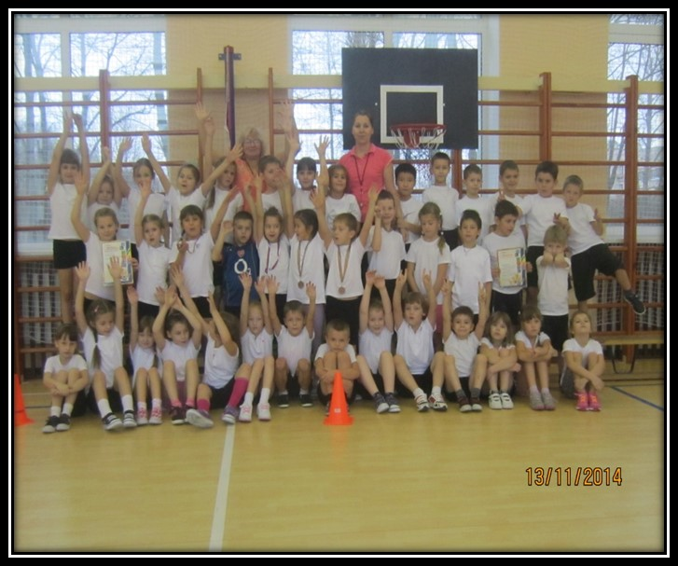
2014-2015 учебный год.
«Веселые старты» между 1кл.,и 2а кл..
Учителя физической культуры Максимова Н. Н. и Боева. О.А.

Slide 13
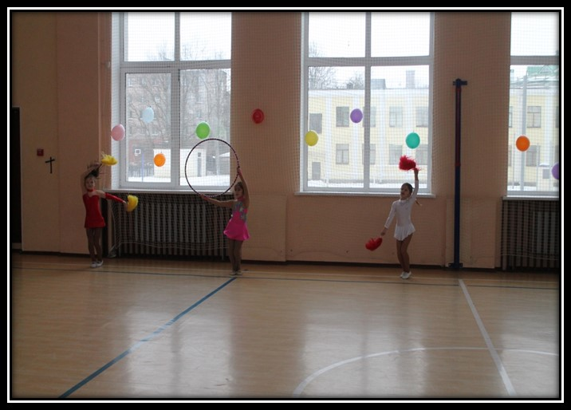
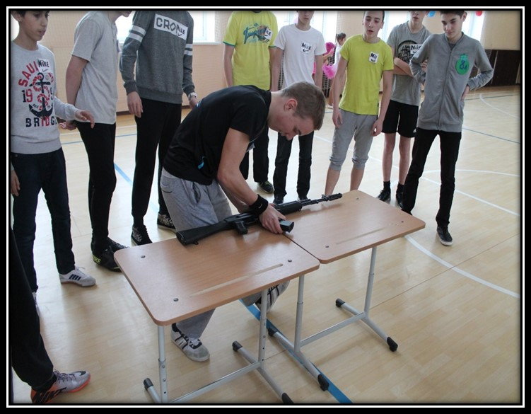
2014-2015 учебный год .
«День Защитника Отечества» (старшие классы)
Учителя физической культуры Максимова Н.Н. и Ростоцкий .В.Н.

Slide 14
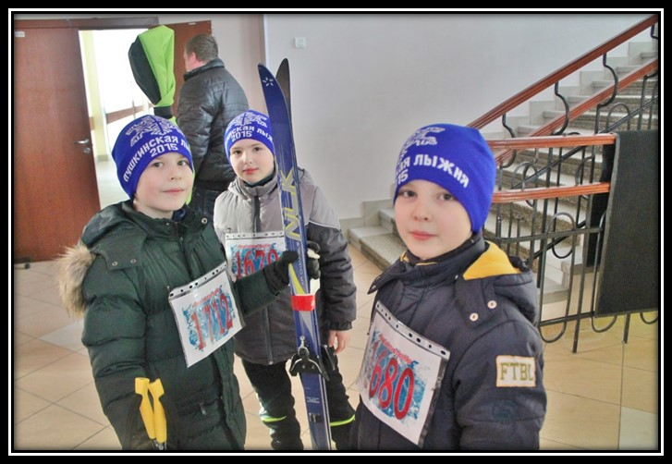
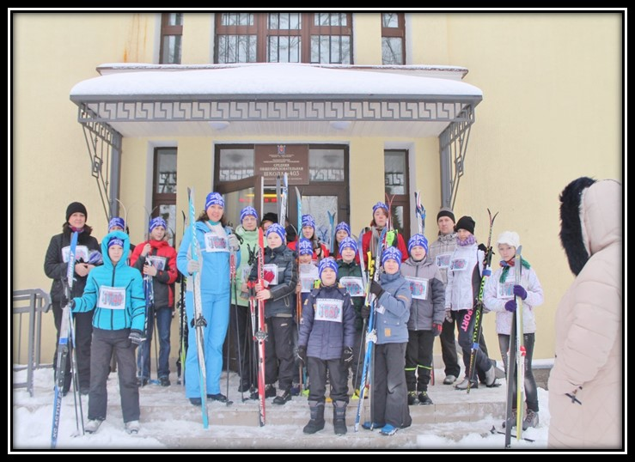
2014-2015 учебный год.
«Лыжня России»2015г.

Slide 15
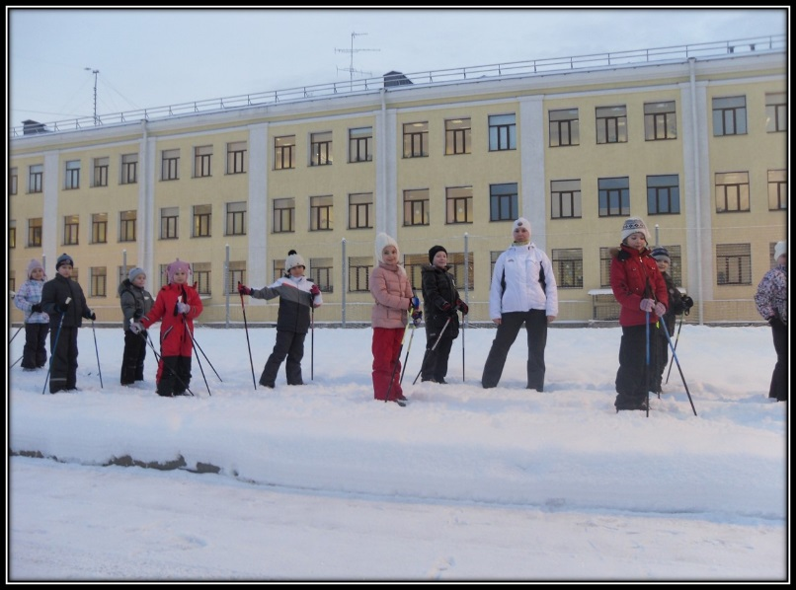
2014-2015 учебный год.
Урок физической культуры 2а класс. Лыжня. ГБОУ школа № 403

Slide 16
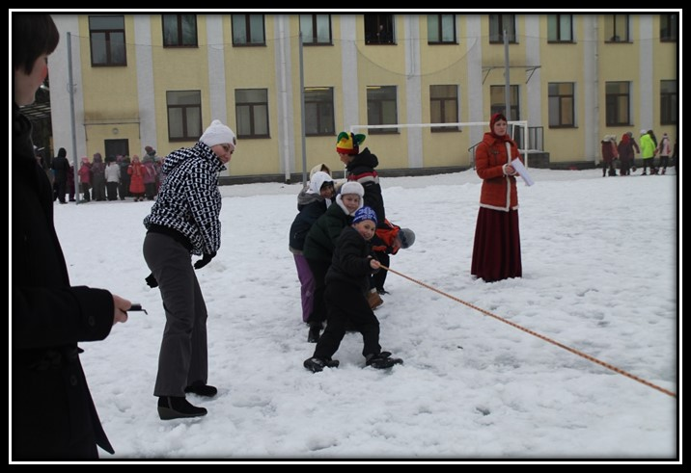
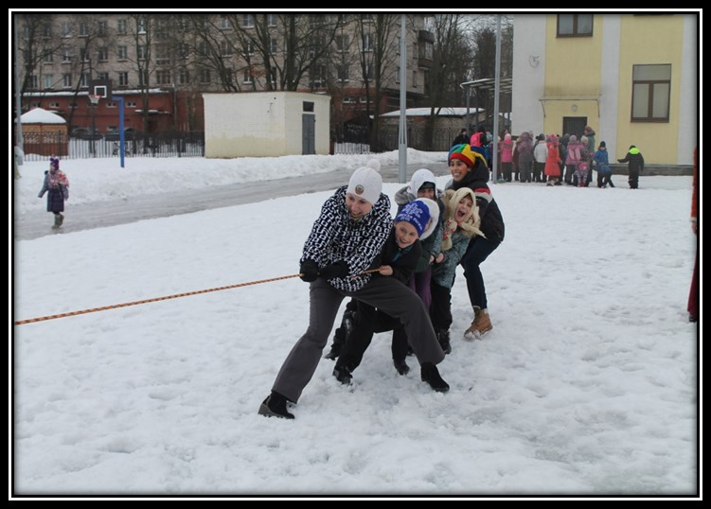
2014-2015 учебный год.
«Масленица».(перетягивания каната).

